Slide 1
Nombre de Skewes
Christian Côté

Slide 2
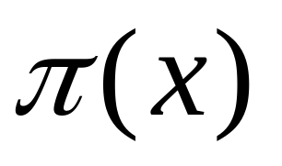

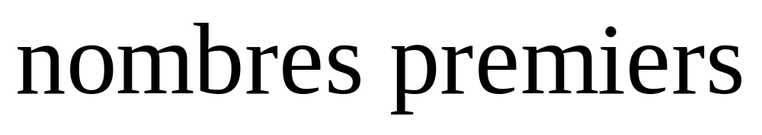
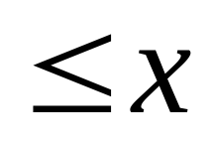
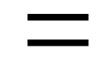
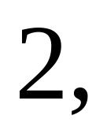
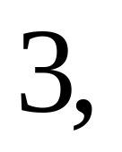
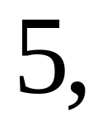
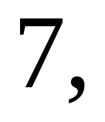
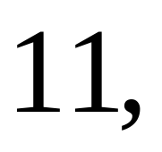
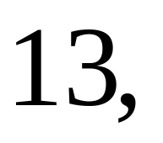
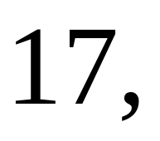
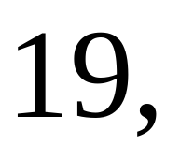

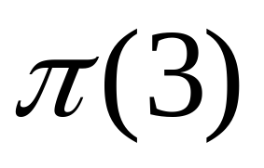
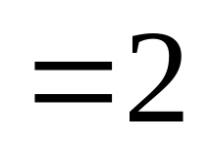
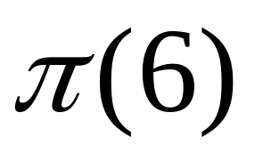
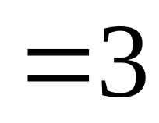
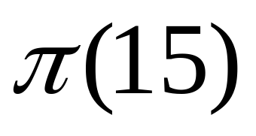
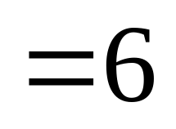

Slide 3
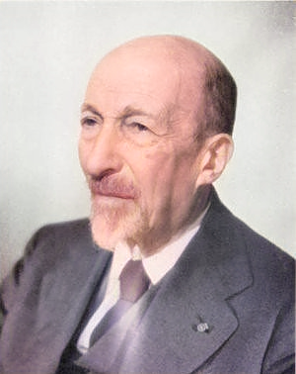
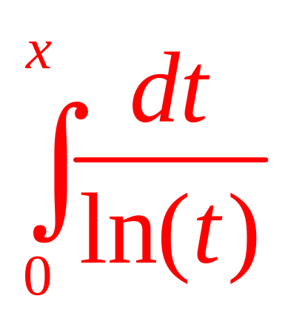
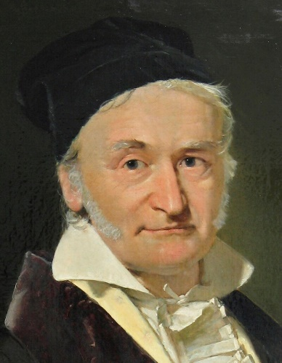
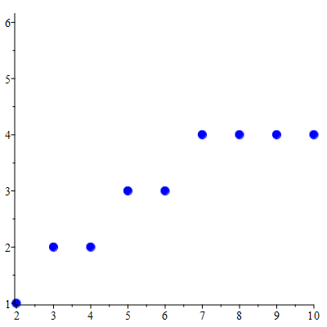
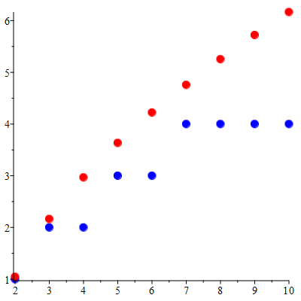
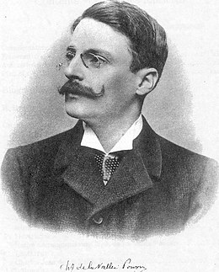
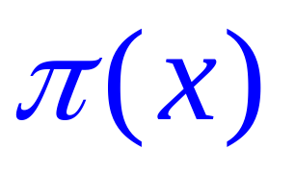
1792 – Gauss
Hadamard
1896
La Vallée Poussin
Notes:
Le théorème des nombres premiers a été conjecturé dans la marge d'une table de logarithmes par Gauss en 1792 ou 1793 alors qu'il avait seulement 15 ou 16 ans (selon ses propres affirmations ultérieures⁹) et par Adrien-Marie Legendre (ébauche en l'An VI du calendrier républicain, soit 1797-8, conjecture précise en 1808).
Le Russe Pafnouti Tchebychev a établi en 1852 que si x est assez grand, π(x) est compris entre 0,921x/ln(x) et 1,106x/ln(x)¹⁰.
Le théorème a finalement été démontré indépendamment par Hadamard et La Vallée Poussin en 1896 à l'aide de méthodes d'analyse complexe, utilisant en particulier la fonction ζ de Riemann.
En 1914, Littlewood montra que c’est en alternance une surestimation et une sous-estimation en supposant d’aller assez loin.
Skewes montra en 1933, en supposant l’hypothèse de Riemann, que la première alternance intervient avant ce nombre.
En 1986, Riele montra qu’entre 6,62x10^370 et 6,69x10^370, il existe plus de 10^180 entiers consécutifs dont c’est une sous-estimation.

Slide 4
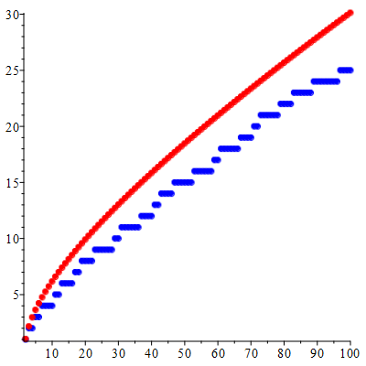

Slide 5
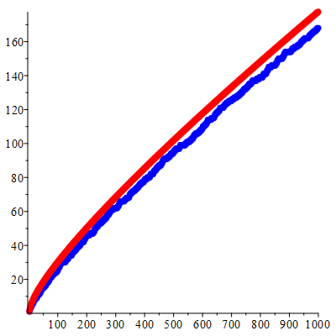

Slide 6
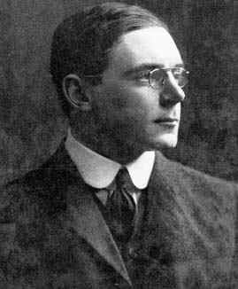
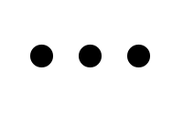
1914 - Littlewood
?

Slide 7
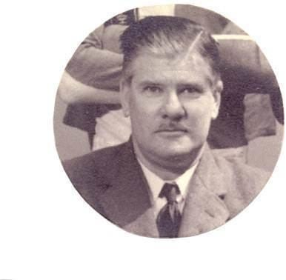
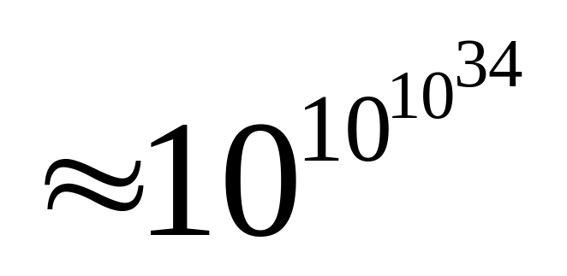
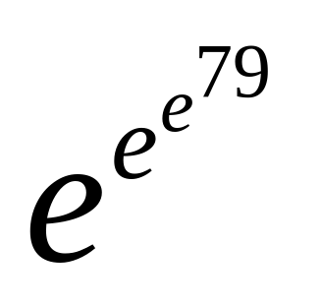
1933 - Skewes
Notes:
Cette borne s’obtient en supposant vraie l’hypothèse de Riemann.

